Slide 1
Tortoisesvn 图标介绍

Slide 2
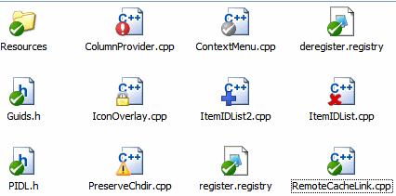
TortoiseSVN图标介绍

Slide 3

TortoiseSVN图标介绍
一个新检出的工作复本使用如下绿色的对勾重载。表示Subversion状态正常。

Slide 4

TortoiseSVN图标介绍
在你开始编辑一个文件后，状态就变成了已修改，而图标重载变成了红色感叹号。通过这种方式，你可以很容易地看出哪些文件从你上次更新工作复本后被修改过，需要被提交。

Slide 5

TortoiseSVN图标介绍
如果在提交的过程中出现了冲突，图标变成黄色感叹号。

Slide 6

TortoiseSVN图标介绍
如果你给一个文件设置了svn:needs-lock属性，Subversion会让此文件只读，直到你获得文件锁。只读文件具有这个重载图标来表示你必须在编辑之前先得到一个锁。

Slide 7

TortoiseSVN图标介绍
如果你拥有了一个文件的锁，并且Subversion状态是正常，这个重载图标就提醒你如果不使用该文件的话应该释放锁，允许别人提交对该文件的修改。

Slide 8

TortoiseSVN图标介绍
这个图标表示当前文件夹下的某些文件或文件夹已经被计划从版本控制中删除，或是该文件夹下某个受控的文件丢失了。

Slide 9

TortoiseSVN图标介绍
加号告诉你有一个文件或是目录已经被计划加入版本控制。

